Slide 1


Slide 2

Assemblée Générale
CSL Football
Vendredi 17 juin 2016
Le Lion d’Angers
en présence de : Etienne GLEMOT (Maire du Lion), Nooruddine MUHAMMAD (1er Adjoint), Daniel CHALET (Adjoint), Didier PLACAIS (Président USJA), Denis BELIER (Président du FCNBG), Frédérique RENAULT (Haut-Anjou) et André BOURGEAIS (Le Courrier de l’Ouest)

Slide 3
Ordre du jour
Rapport moral
( président Olivier DRU )
Point sur les licences et infos
( secrétaire Daniel LOISEAU )
L’Euro Lionnais ( Ronan PAGERIE apprenti éducateur )
Rapport d’activité
Jeunes ( Romain BELLANGER )
Arbitres ( Daniel LOISEAU )
Seniors ( Eric DURAND )
  Vétérans ( Xavier BARBEAU )
  Gardiens ( Yohann MOREAU )
Bilan Financier
( Trésorier Christophe BONNET )
Prix des licences
Election
Questions diverses, remerciements …

Slide 4
Assemblée Générale
CSL Football
Rapport moral
Olivier DRU
président

Slide 5
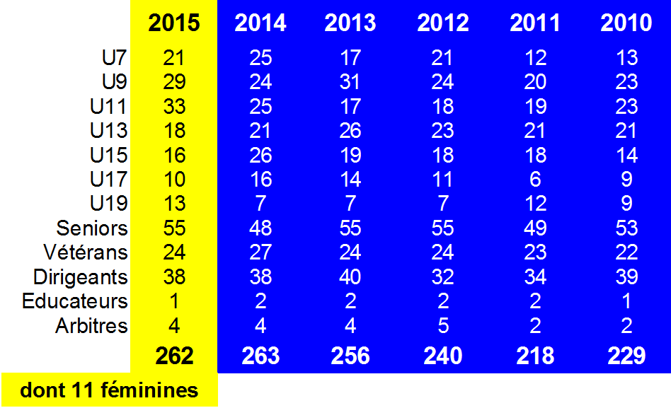
Nombre de licenciés par catégorie d’âge

Slide 6

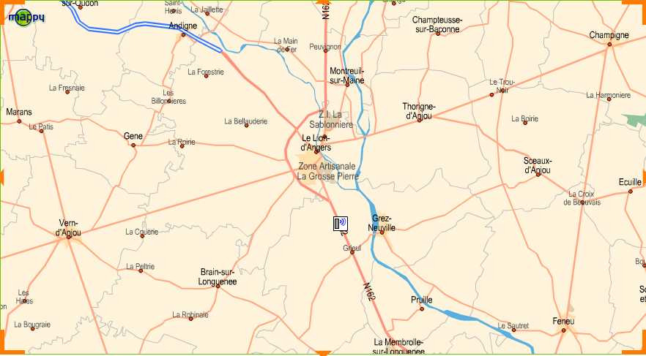
Situation géographique des licenciés
64% des licenciés
habitent
au Lion d’Angers
26
Extérieurs
à la Cdc
1
La Jaille
3
Chenillé
2
Chambellay
3
Andigné
2
Champteussé
8
Montreuil
4
Thorigné
168
Le Lion
5
Sceaux
1
Vern
32
Grez-Neuville
26 % dans la Cdc en dehors du Lion
1
Brain
4
Pruillé
10 % à l’extérieur de la Cdc

Slide 7
Quelques dates à retenir
Retour des demandes de licence avant le 15 juillet, avec le chèque et tout le dossier
Permanences licences vendredi 24 juin de 18h-20h, samedi 25 juin 10h30-12h30, vendredis 1er et 8 juillet de 18h à 20h et le samedi 2 juillet de 10h30 à 12h30.
Lundi 8 août - 1er entraînement seniors
Samedi 3 septembre – Forum des Assos
Reprise entrainement école de foot mercredi 7 septembre
novembre – vente des calendriers
mars 2017 – Soirée Choucroute

Slide 8

Ronan
PAGERIE son projet l’Euro Lionnais

Slide 9


Slide 10
Rapport d’activité
Les jeunes par Romain BELLANGER

Slide 11
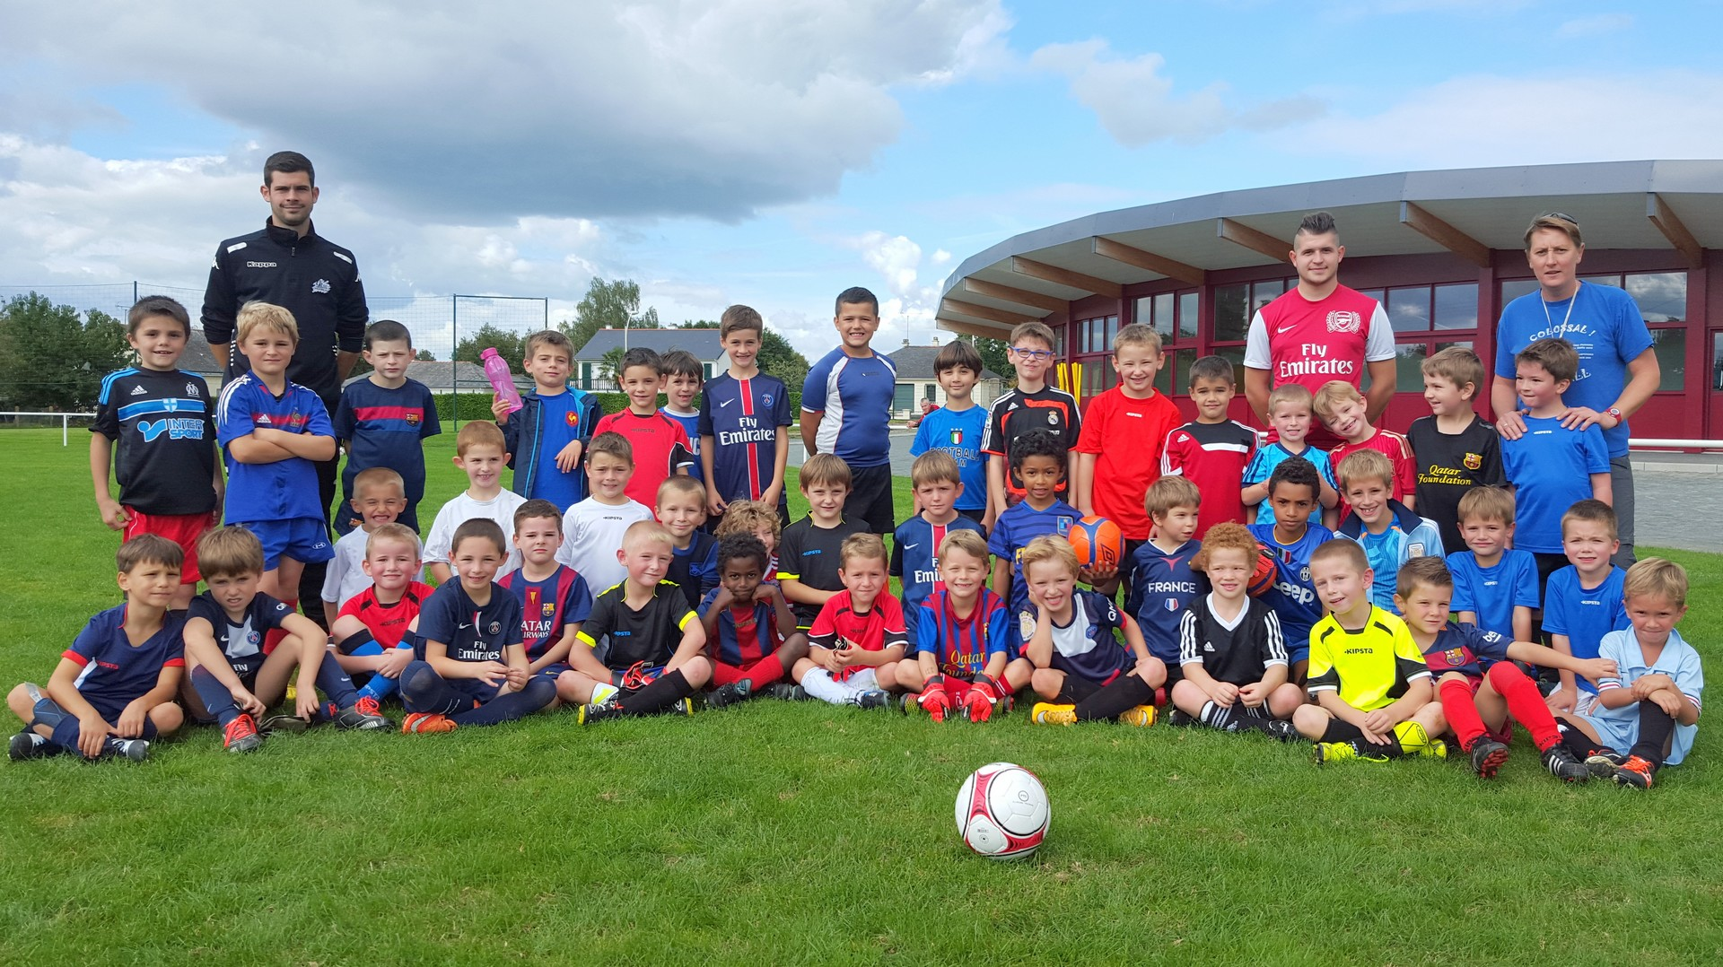
les débutants – Foot à 3 et 5
Educateurs salariés : Bérenger Fresnais, Ronan Pagerie et Séverine Drouet
Dirigeants : Olivier Olmos, Nicolas Jouin, Stéphane Cimetière ( foot à 5 ) et Philippe Foucher, Boisard ( foot à 3 )

Slide 12
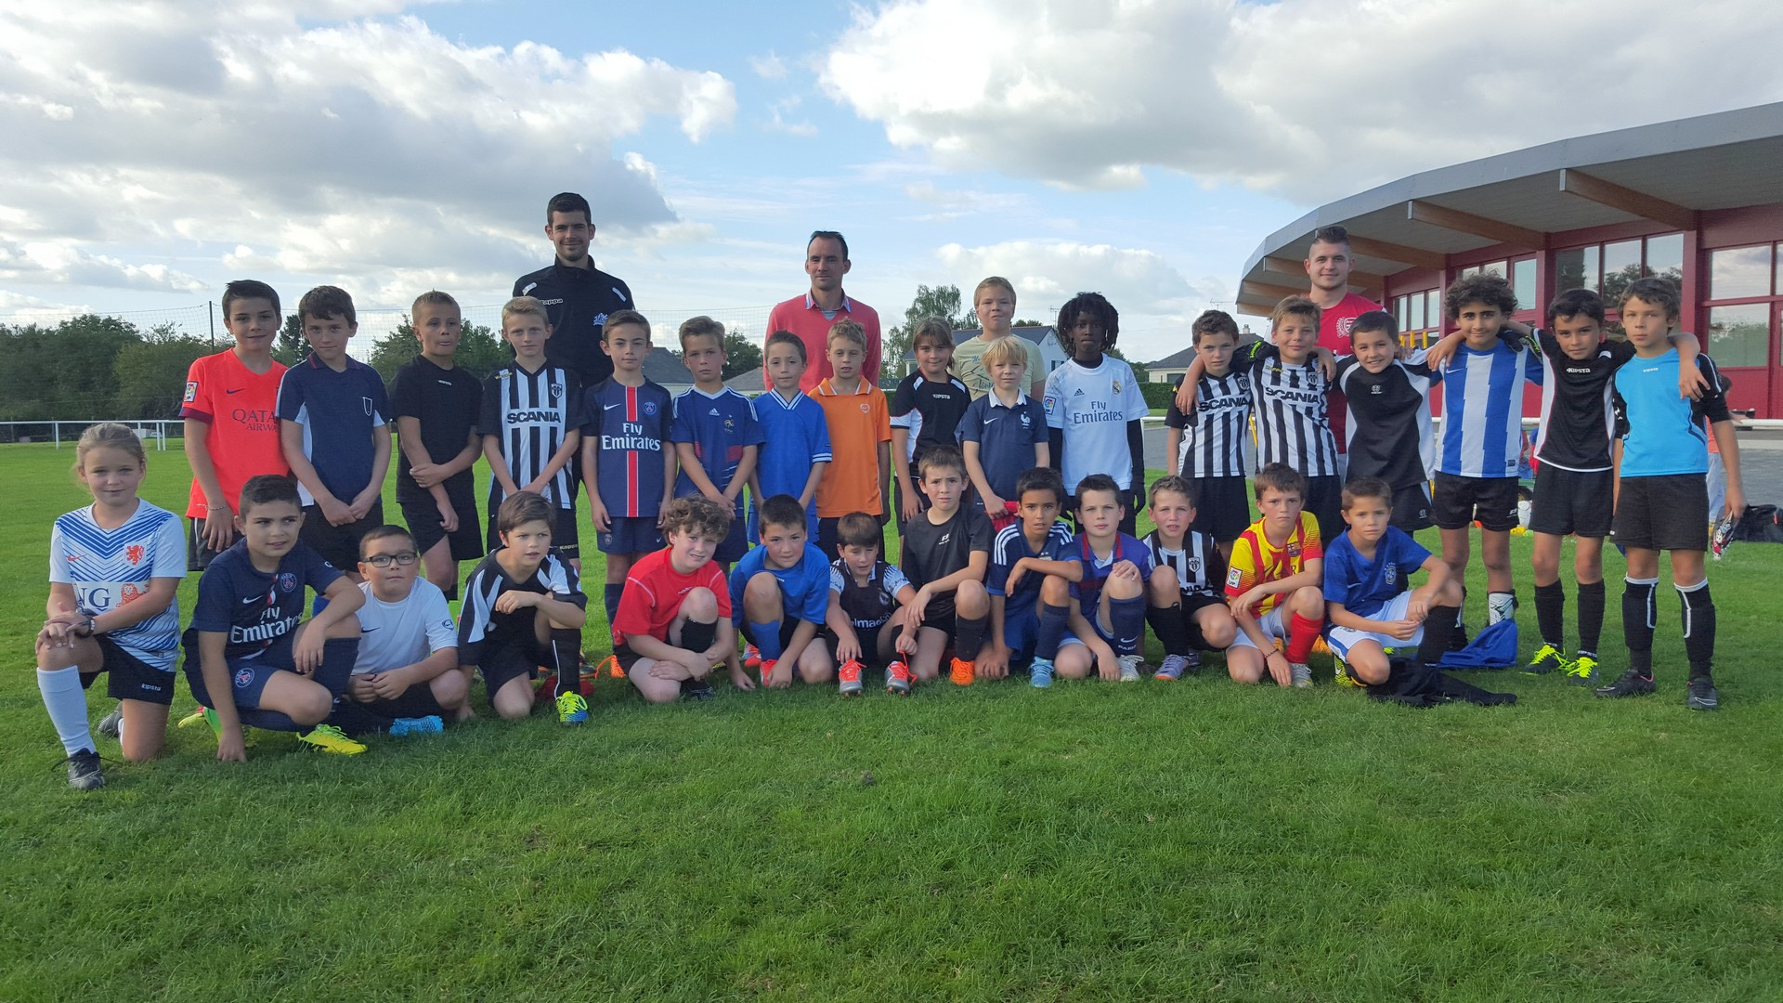
U11
Educateurs salariés : Bérenger Fresnais et Ronan Pagerie, aidés régulièrement par Arnaud Cochet
Dirigeants : Arnaud Cochet, Patricia Joly, Olivier Aubert, Nicolas Bologne, Tony Quittet et Pascal Gautier

Slide 13
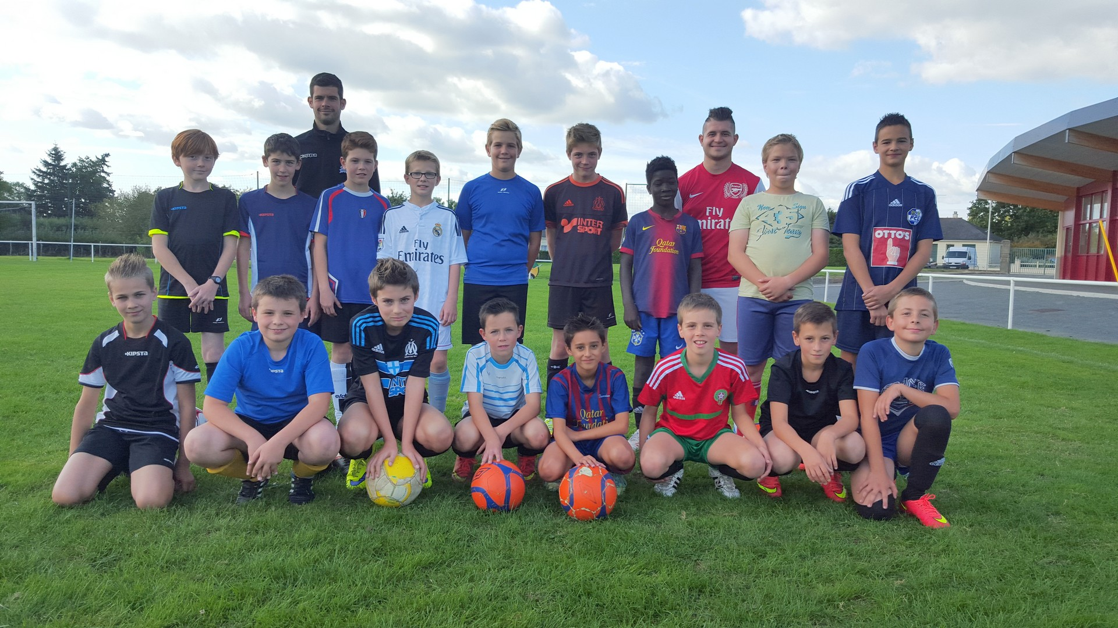
U13
Educateurs salariés : Bérenger Fresnais et Ronan Pagerie
Dirigeants : Yannick Hualmé, Denis Leclerc, Alain Guetny, Anthony Richard et Jérôme Maurier

Slide 14
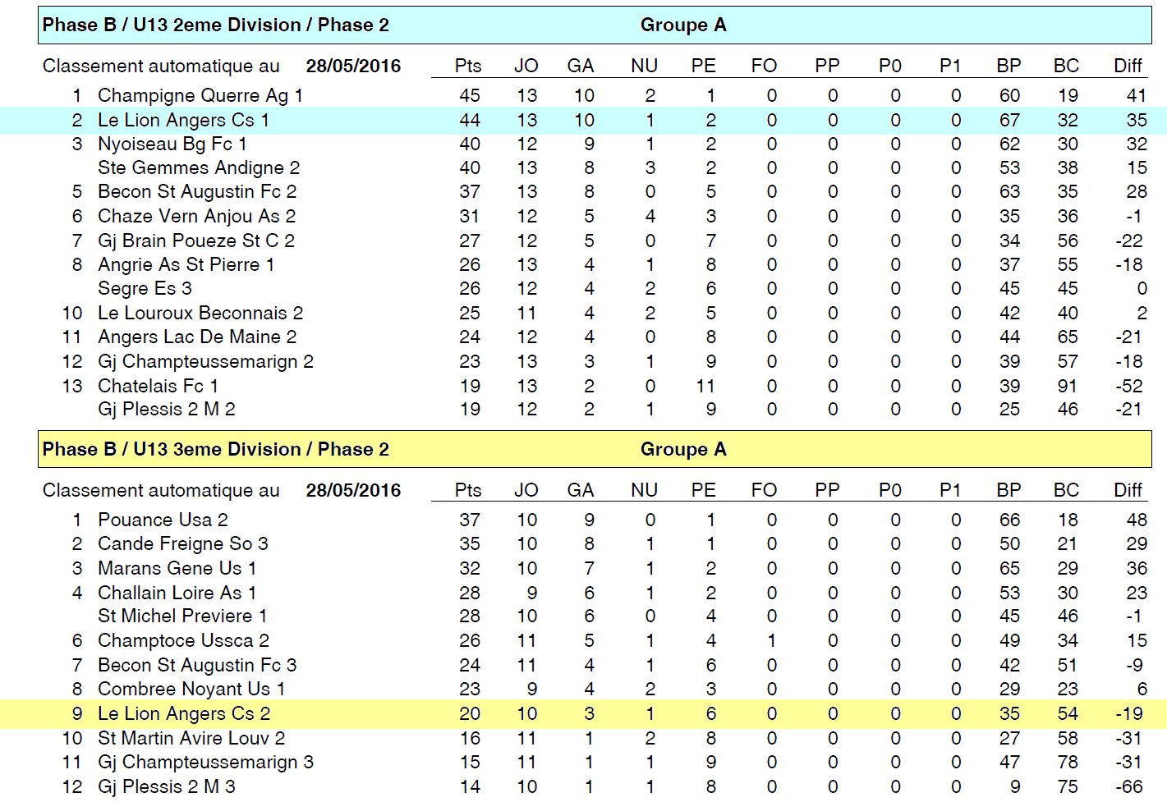
Classements – U13 A et B

Slide 15
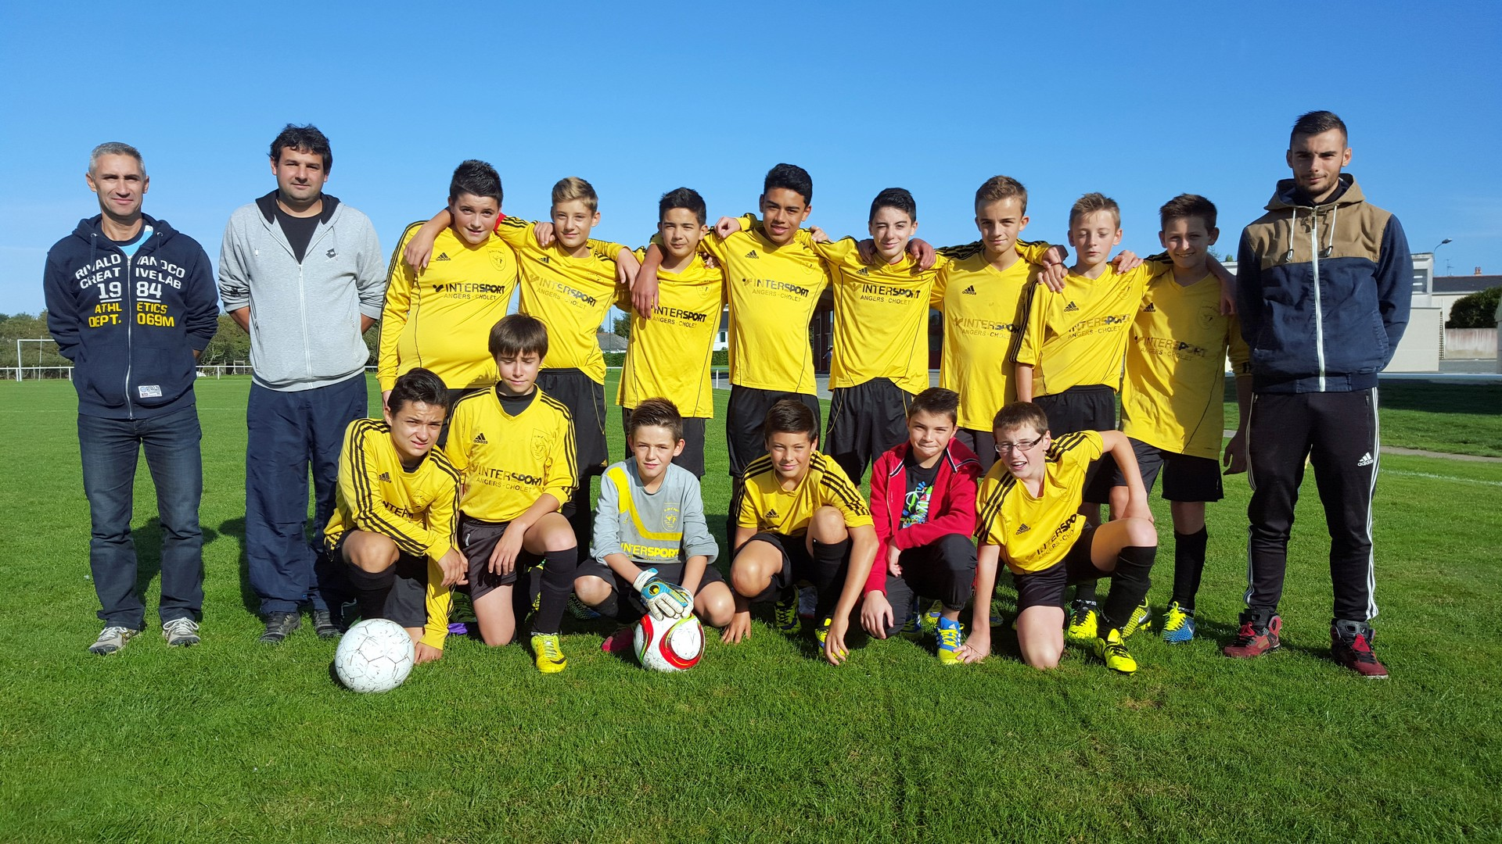
Les U15
Educateurs salariés : Bérenger Fresnais et Ronan Pagerie
Dirigeants : Guillaume Humeau, Emmanuel Renou

Slide 16
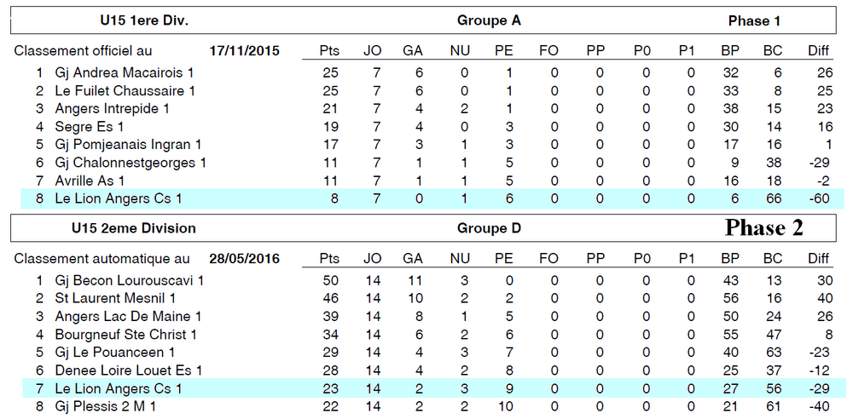
Les U15 A

Slide 17
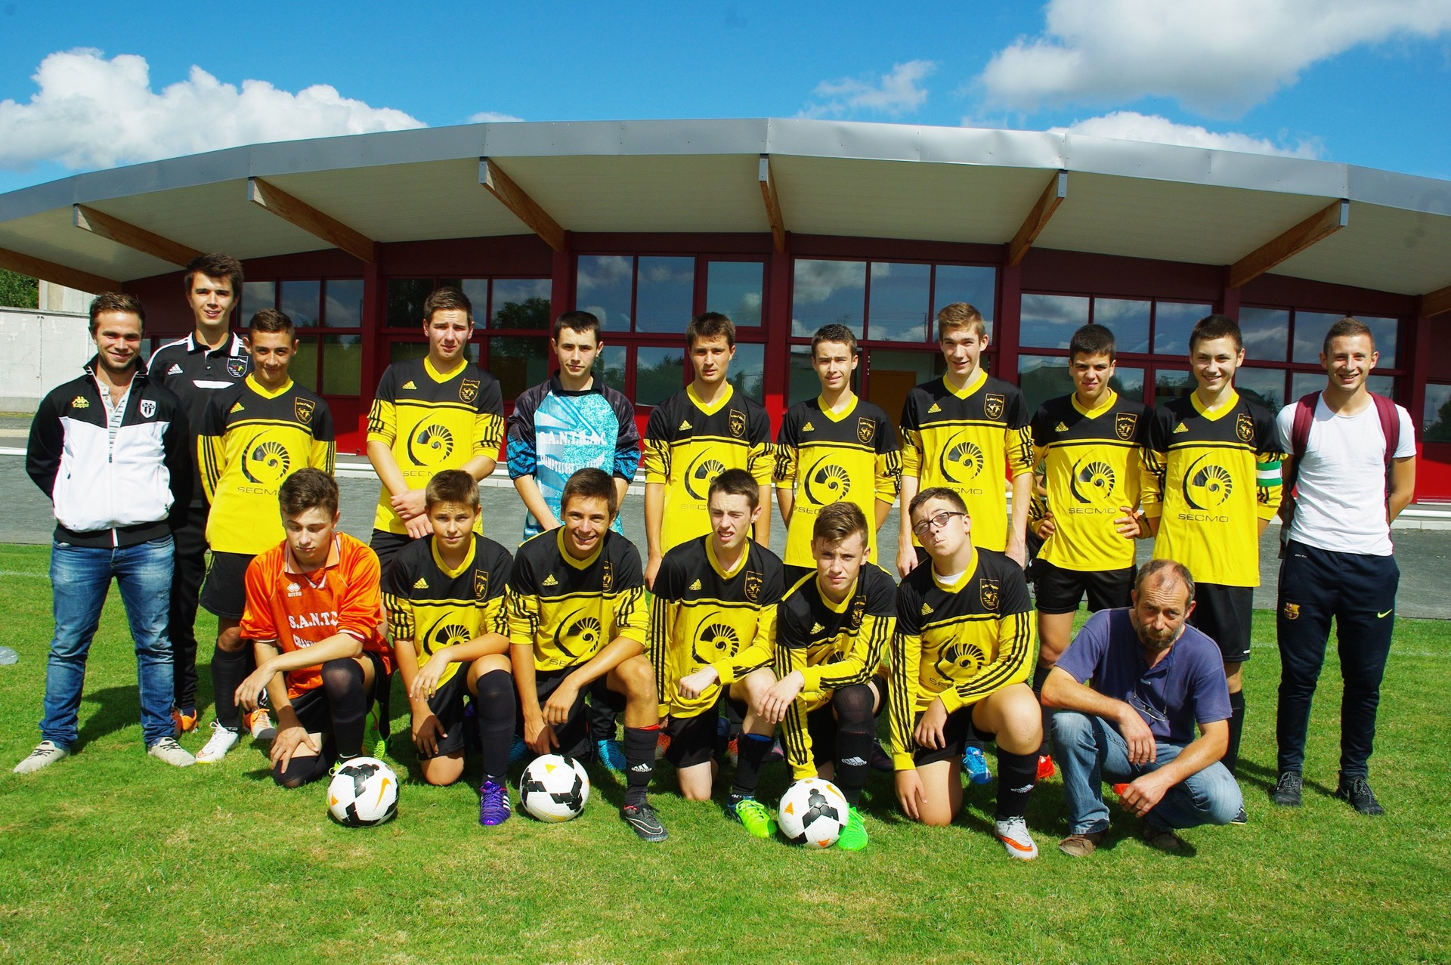
Les U17 en entente avec Anjou Baconne
Educateurs salariés : Bérenger Fresnais et Ronan Pagerie
Dirigeants : Benjamin MAHOT, Aurélien Lepron et Fabien Pasquier

Slide 18
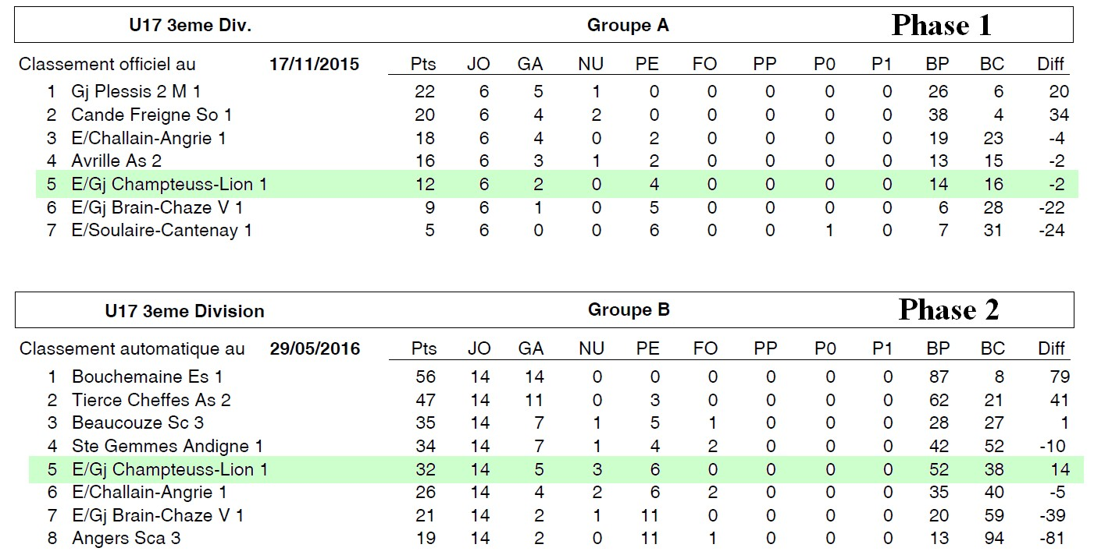
Les U17 en entente avec Anjou Baconne

Slide 19
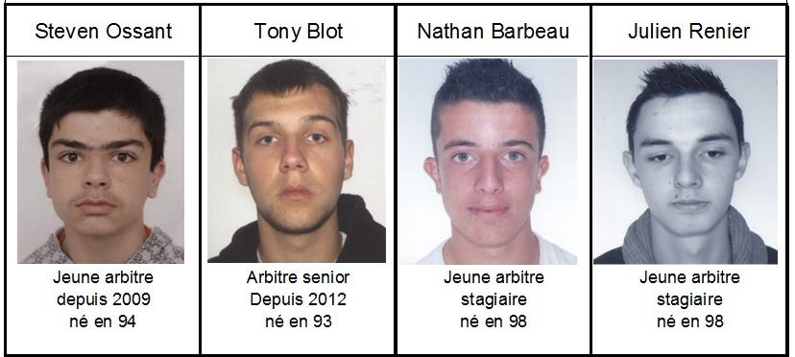
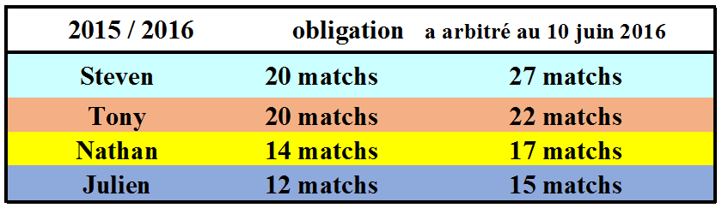
Les arbitres du club

Slide 20
Rapport d’activité
Seniors par Eric DURAND

Slide 21
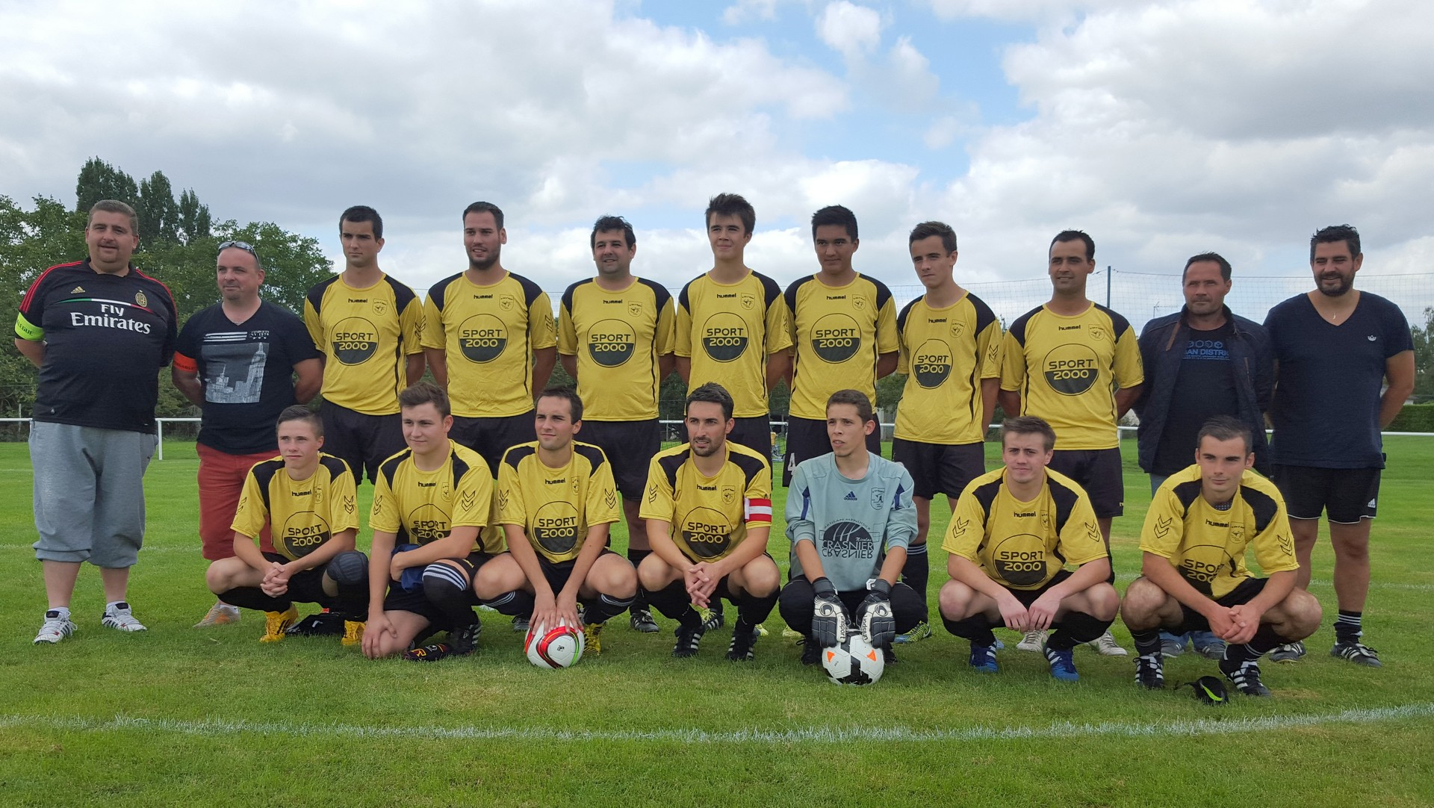
Les Seniors A – D2
Dirigeants : Eric Durand (Entraineur seniors) , Tony Lebrun et
Yohann Moreau (entraineur des gardiens du club)

Slide 22
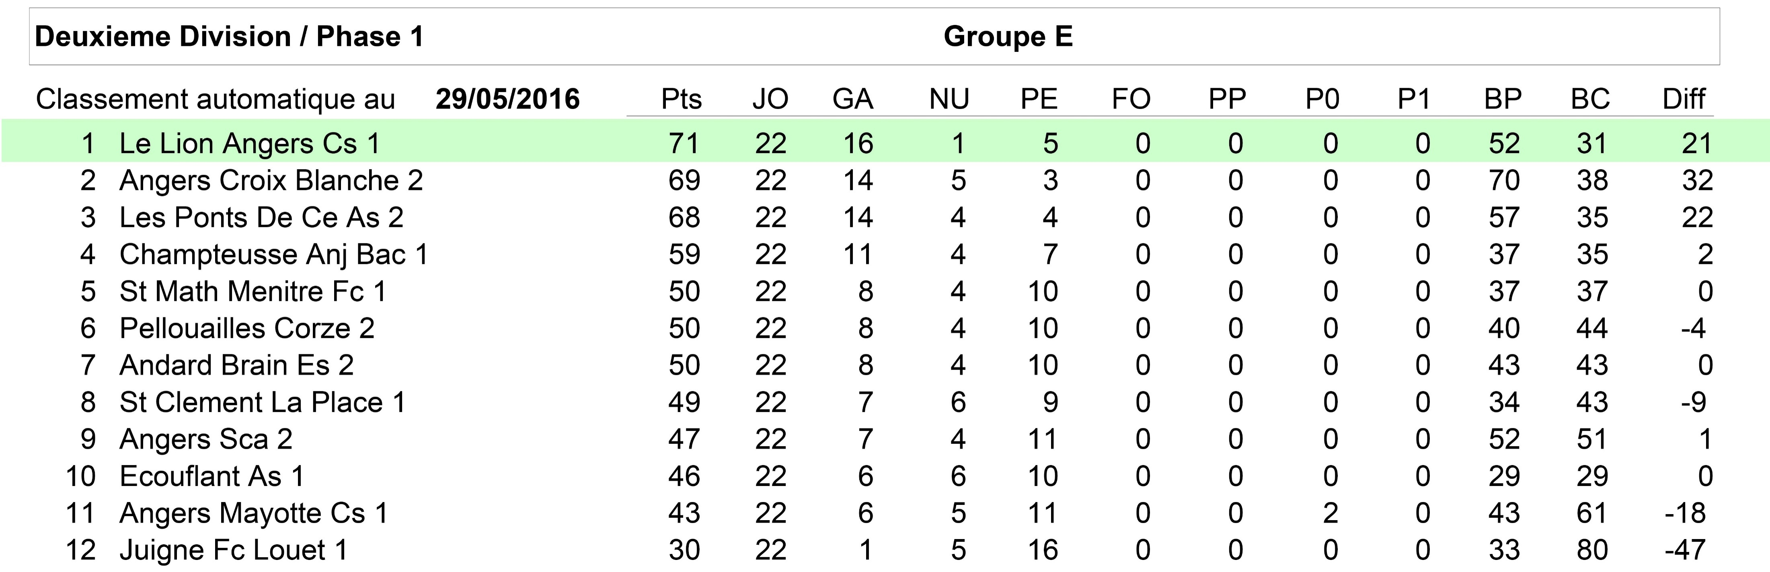
Les Seniors A – D2

Slide 23
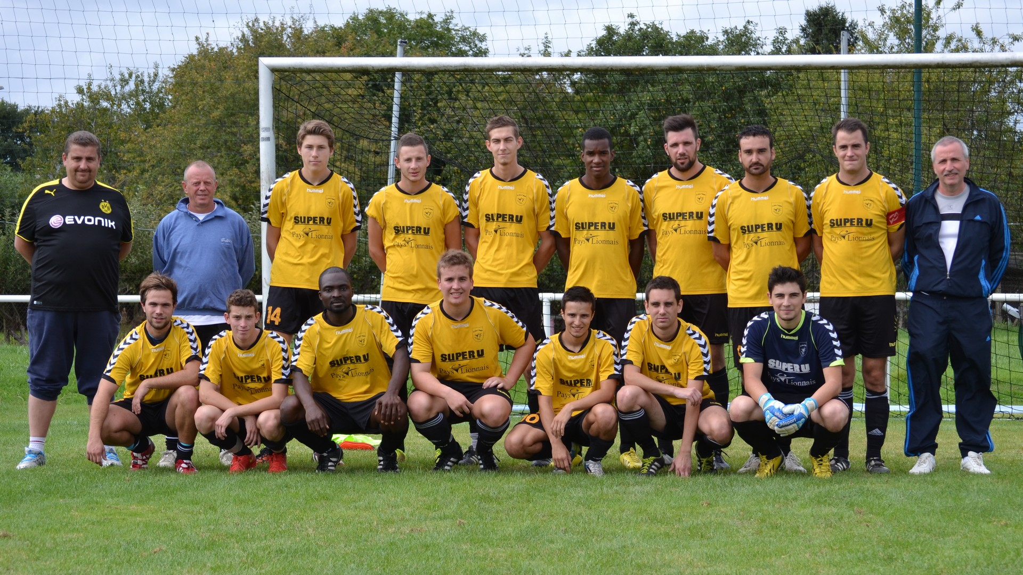
Les Seniors B – D3
Dirigeants : Jean-Luc DARAIZE, Thierry PAGE et Pascal BELLIER

Slide 24
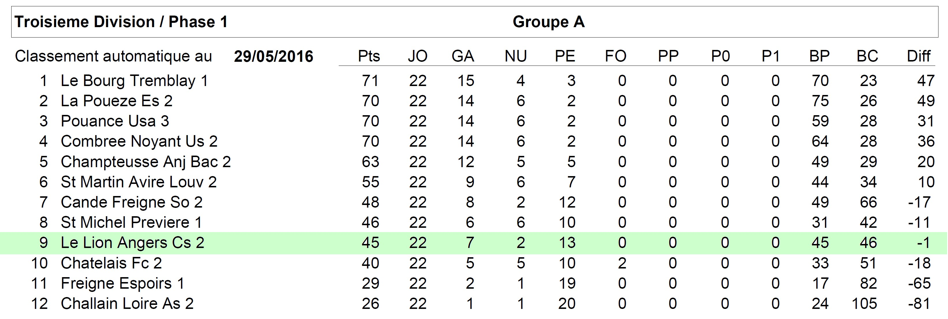
Les Seniors B – D3

Slide 25
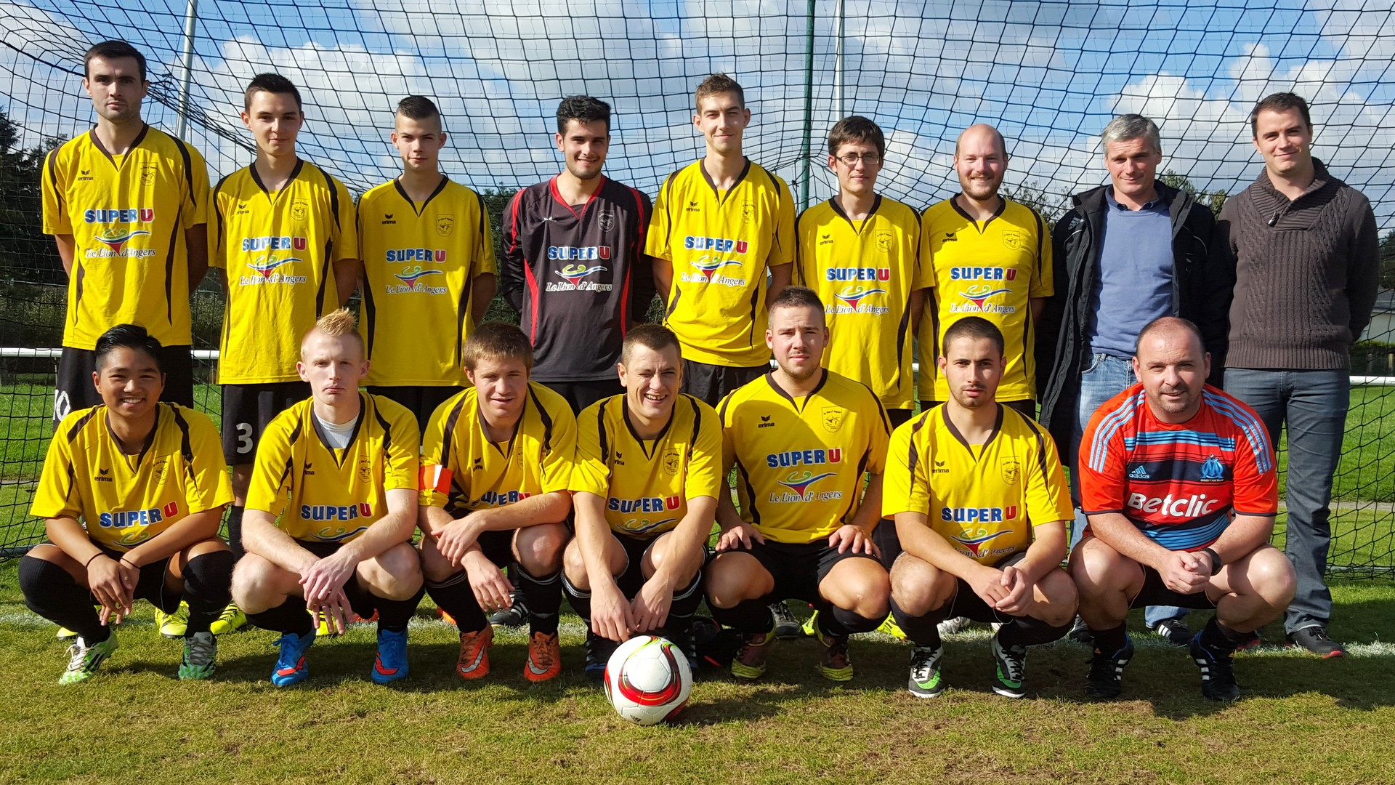
Les Seniors C – D4
Dirigeants : qui veut bien !

Slide 26
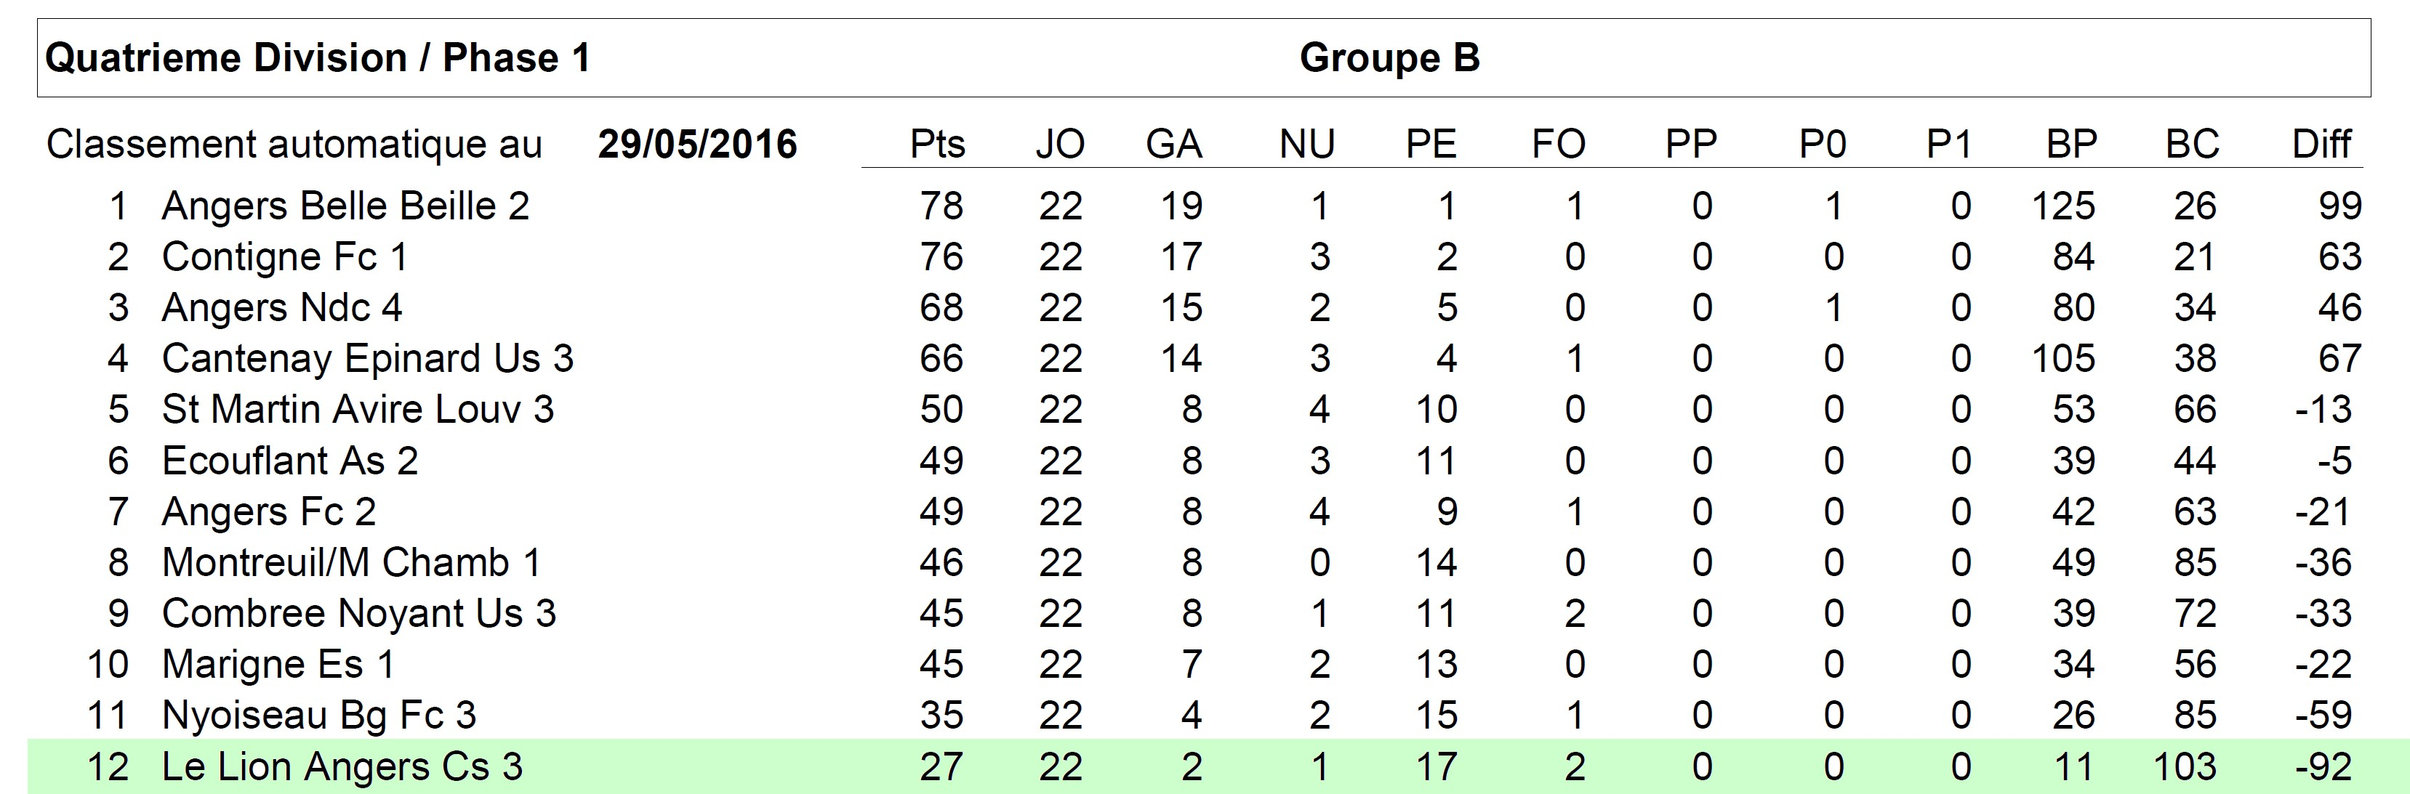
Les Seniors C – D4

Slide 27
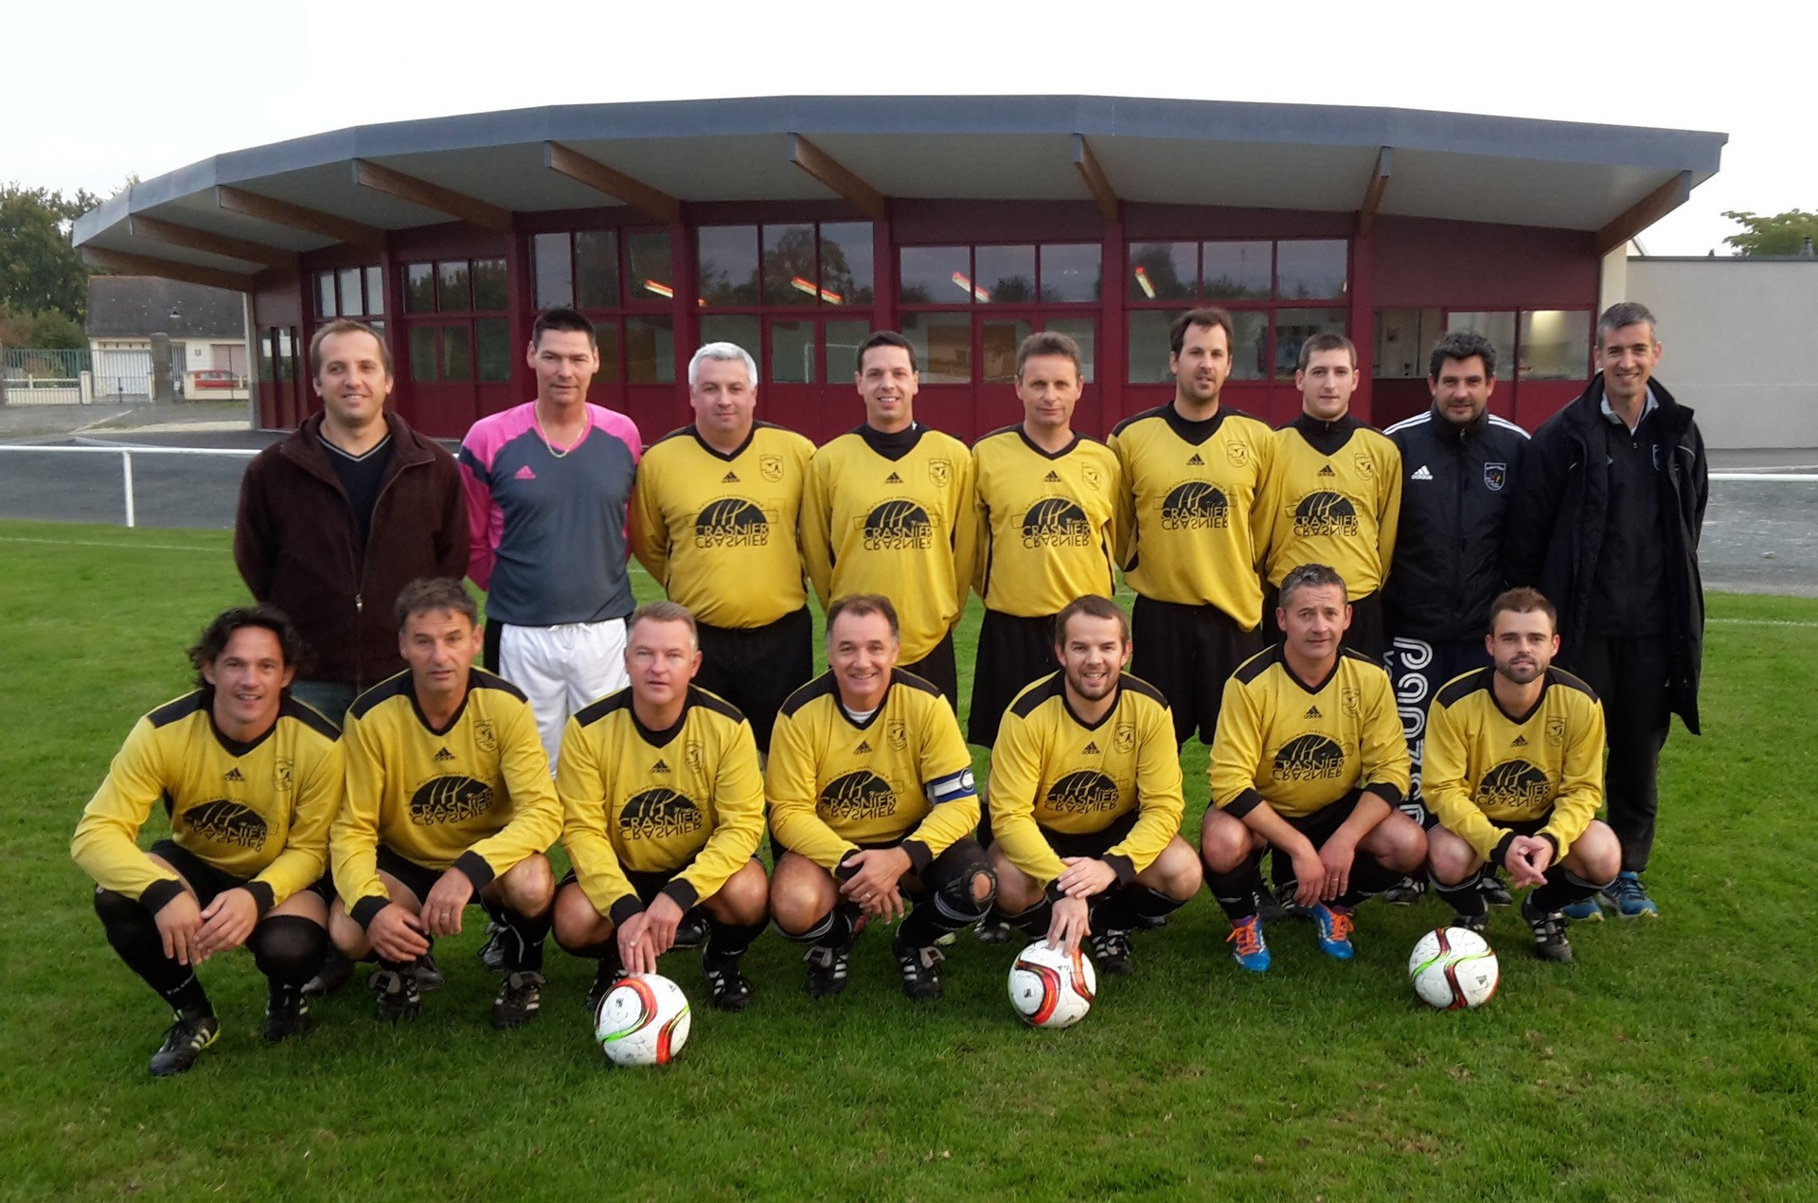
Les vétérans – 2e div
Dirigeants : Xavier Barbeau, Gervais Gagneux, Richard Verdier

Slide 28
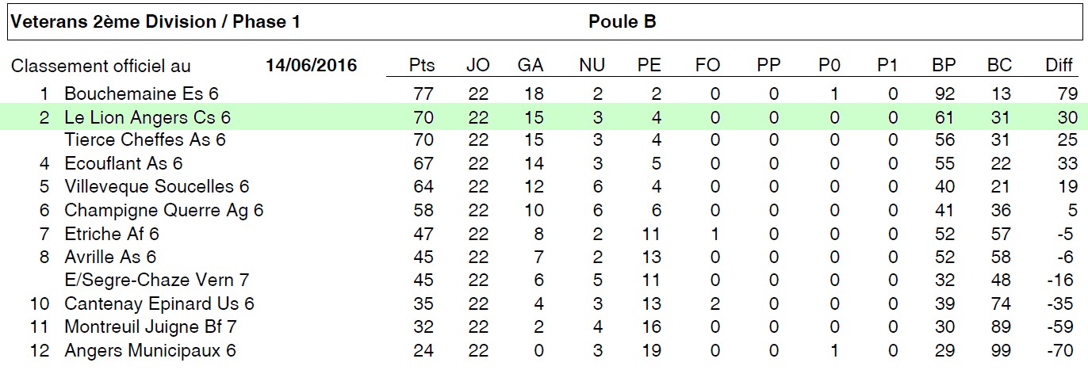
Les Vétérans – 2e div

Slide 29
Rapport d’activité
Les gardiens par Yohann MOREAU

Slide 30
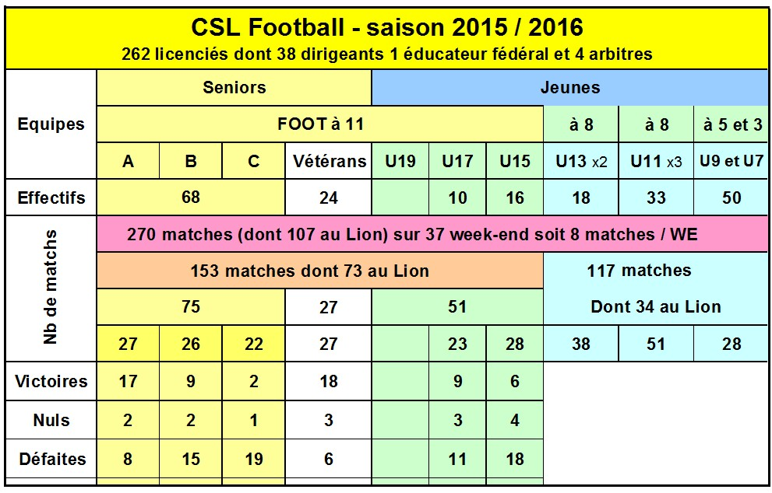

Slide 31
Rapport financier
Par le trésorier
Christophe Bonnet

Slide 32
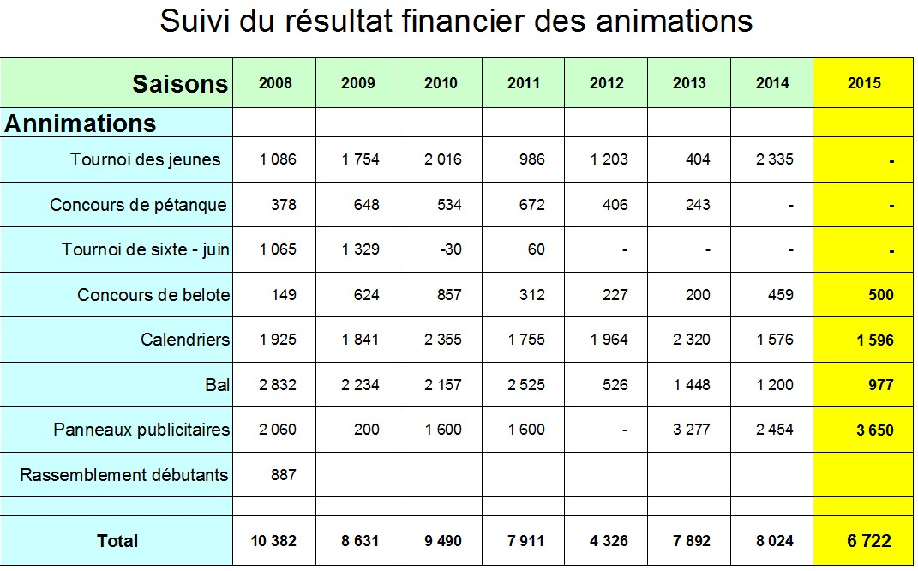

Slide 33
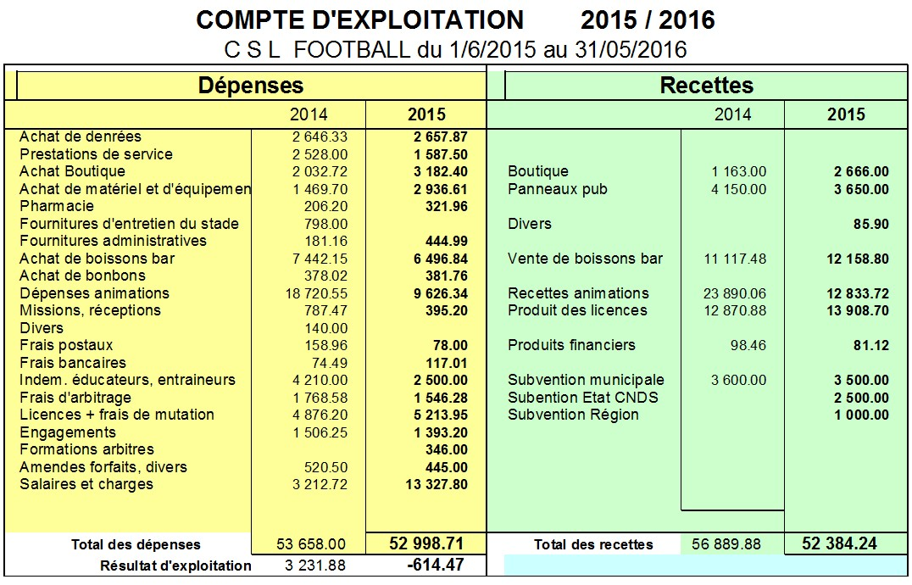
adoptés

Slide 34
Coût des licences 2016 - 2017
 | Nouvelle licence et Renouvellement avant le 15 juillet | Renouvellement après le 15 juillet | Années de Naissance
U6-U7-U8-U9 | 60 € | 70 € | 2011 - 2010 2009 - 2008
U10 - U11 | 65 € | 75 € | 2007 - 2006
U12 - U13 |  |  | 2005 - 2004
U14 - U15 U16 - U17 | 70 € | 80 € | 2003 - 2002 2001 - 2000
U18-U19 | 75 € | 85 € | 1999 - 1998
U20 - Senior Vétéran | 90 € | 100 € | 1997 - 1982 1981 - 1900
Les joueurs
qui étaient et
qui seront dirigeants
pourront prétendre à
une licence à prix coutant

Slide 35
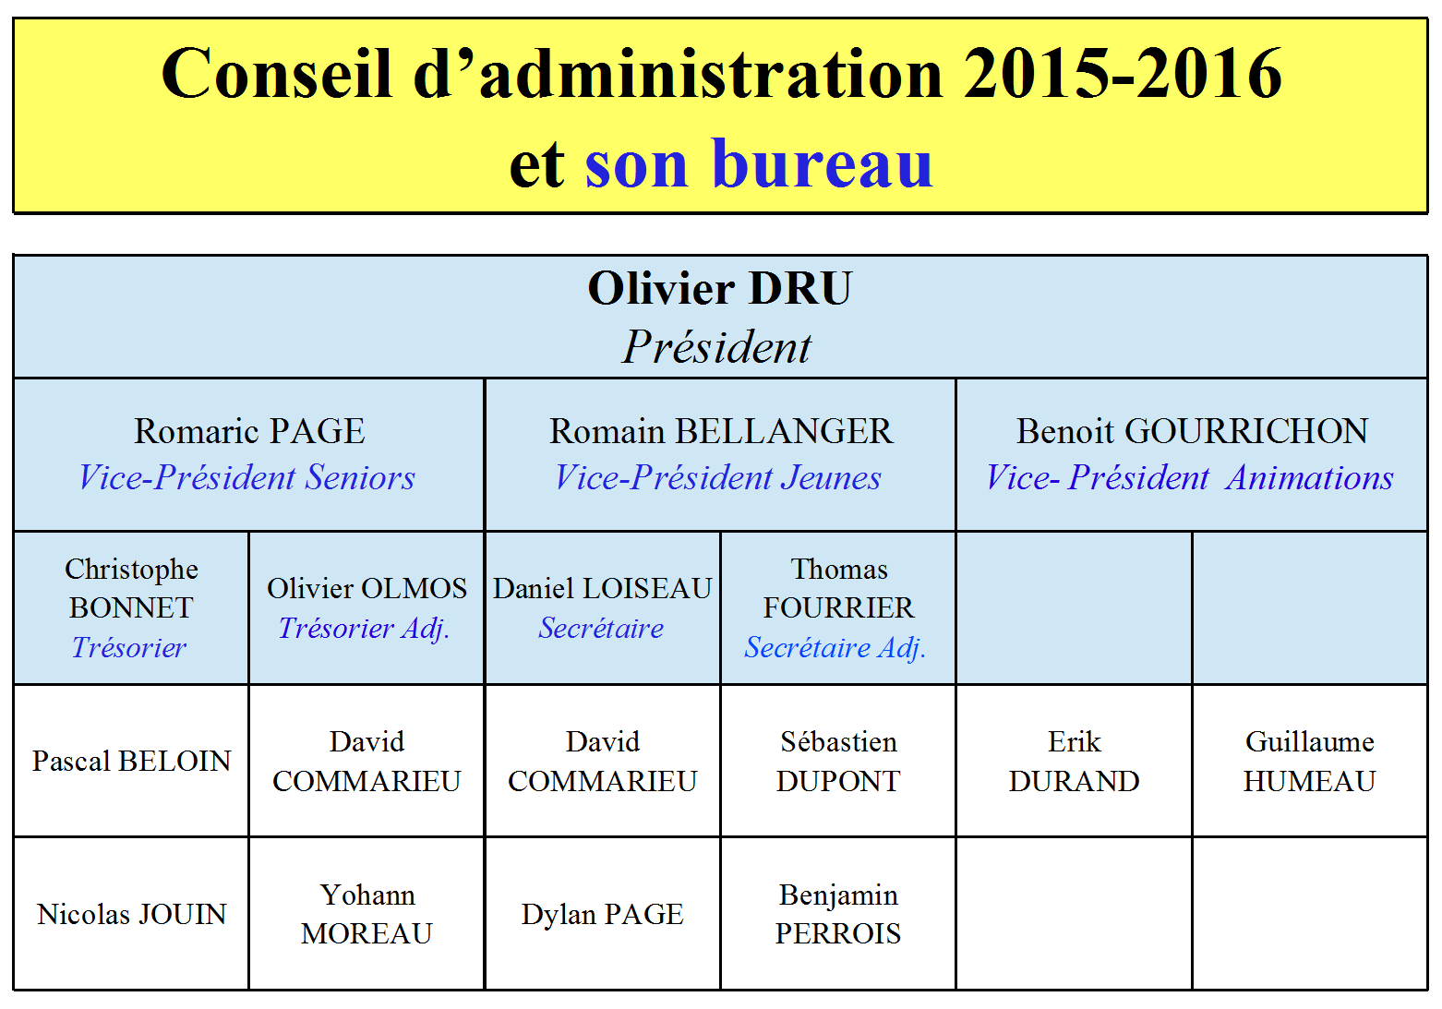

Slide 36
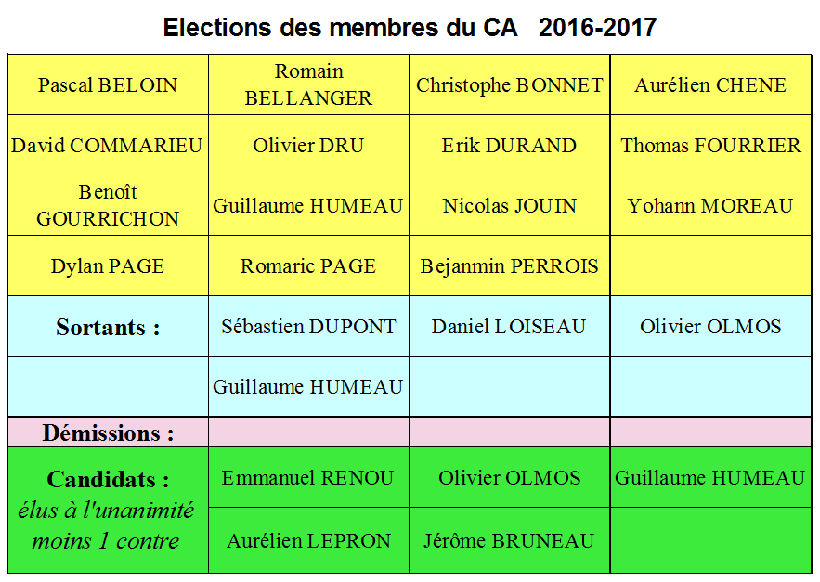

Slide 37
Questions diverses
Remerciements
Paroles aux invités

